Slide 1
المحاضرة العاشرة:
نماذح الإتصال
Communication
Models
د ـــ مبـــــارك زودة

Slide 2
تمهيد: تطورت دراسة الإتصال الإنساني في أواخر الأربعينيات و بداية الخمسينيات، فاتسع مجال الاتصال اتساعاً كبيراً، و أثناء تلك السنوات بدأ عدد من علماء الاجتماع و السلوكيين في تطوير نماذج ونظرياتٍ للاتصال امتدت إلى آفاقَ أبعد من حدود مجالات تخصصاتهم. ففي مجال علم الأجناس البشرية "الأنثروبولوجيا" على سبيل المثال، كانت الأبحاث المتعلقة بوضع الجسم و الإشارة في ثقافات معينة هي الأساس لدراسات الاتصال غير اللفظي. في مجال علم النفس تركز الاهتمام حول الإقناع و التأثير الاجتماعي، و خاصة المواقف و الاتجاهات و كيف تكون و تتغير، و أثرها على السلوك، و دور الاتصال في هذه الديناميات.

Slide 3
فيما درس علماء الاجتماع و العلوم السياسية طبيعة الاتصال الجماهيري في مناشط سياسة و اجتماعية متعددة، كالسلوك الانتخابي، و جوانب أخرى من الحياة، و حتى في علم الحيوان اهتم العلماء بالاتصال بين الحيوانات. و في هذه السنوات نفسها ساهم علم اللغة، و علم الدلالة، و علم الرموز و كل العلوم التي تركز على طبيعة اللغة و دورها في النشاط الإنساني في تقدم دراسة الاتصال أيضاً. اتسعت الدراسات في البلاغة و الكلام في أواخر الأربعينيات والخمسينيات لتشمل الأداء الشفهي، الصوت و الإلقاء، و المناظرة و المسرح و فسيولوجيا الكلام و علم أمراض النطق ، و في كثير من الأعمال القديمة التي كتبت في الخمسينات بدأ التركيز على وسائل خاصة كالصحف اليومية و المجلات و المذياع و التلفاز يتحول إلى اهتمام أهم بطبيعة و تأثير الوسائل الجماهيرية و الاتصال الجماهيري.

Slide 4
كانت سنوات الأربعينيات و الخمسينيات سنوات نمو متداخل في العلوم، و ذلك لأن علماء من مجالات مختلفة قدموا نظريات عن الاتصال تعدت مجالات تخصصاتهم، و من هؤلاء "لاسويل Lasswell" و "شانون schannon" و "ويفر weaver" و "شرام schramm" و "كاتز ولازارسفيلد katz and Lazarsfeld" و "وستلى westly" و "ماكين Maclean".
أما الستينيات فكانت أعوام التكامل و كتب أثناءها كثير من العلماء في تحليل ما كتب عن البلاغة و الخطابة و الصحافة و وسائل الاتصال الجماهيرية، بالإضافة إلى علوم أخرى. فظهرت كتب عظيمة في هذا المجال خلال هذه الفترة، و كانت فترة السبعينيات سنوات نمو لا مثيل لها فيما سبق. و حدثت خلالها تطورات أدت إلى تقدم البحث و الكتابة في مجالات الاتصال الشخصي و الجماعي و التنظيمي و السياسي و الدولى و الثقافي، و اتسمت أواخر السبعينيات و بداية الثمانينيات بتجديد الاهتمام بتقنية الاتصال و بتطوير سياسة ملائمة لاستعمالها.

Slide 5
و في هذه الفترة الحديثة جداً من التاريخ، تطور عدد من نماذج عملية الاتصال التي جاءت امتداداً لأعمال العلماء السابقين، و من هذه أعمال:
"بيرلو Berlo"
"نيوكومب Newcomb"
"دانس Dance"
"واتزلاويك Watzlaick"
"بيفن Beavin"
"جاكسون Jackson"
"روجز Rogers"
"كنكيد Kincaid".

Slide 6
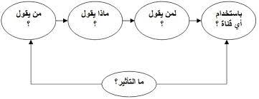
أولا: نموذج لاسويل
شهد الاتصال تطورا أثناء الحرب العالمية الثانية و بعدها ، حيث بدأ علماء الاجتماع و السلوكيون و العلوم السياسية و علماء اللغة، تطوير نظريات للاتصال تعدت حدود تخصصاتهم.
في سنة 1948 قدم "هارولد لاسويل" - وهو من علماء السياسة - منظوراً عاما للاتصال تجاوز حدود تخصصه، و وضح عناصر الاتصال من خلال الإجابة عن الأسئلة الخمسة التالية الموضحة : نموذج (لاسويل):

Slide 7
حيث ركز لاسويل كما فعل أرسطو من قبله بألفي عام، على الرسالة اللفظية و اهتم بعناصر الاتصال ذاتها، هي المتحدث: والرسالة: والمستقبلون، غير أنه استعمل مصطلحات أخرى.
و في جانفي سنة 1948 انشأ" و يلبور شرام wilbur schramm " معهد بحوث الاتصال بجامعة إلينوي, الذي بدأ في جمع المفاهيم المرتبطة بالاتصال من المجالات المختلفة , و من هنا بدأت بحوث الاتصال الجماهيري .

Slide 8
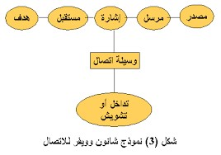
ثانيا: نموذج شانون و ويفر
في سنة 1949 ظهر تأثير الرياضيات في الاتصال من خلال نموذج "شانون ويفر"(schannon weaver 1949)
بعد عام من ظهور طريقة لاسويل نشر كلود شانون نتائج البحث الذي أجراه لشركة بيل للهاتف لدراسة المشكلات الهندسية لإرسال الإشارات، و كانت هذه النتائج هي أساس نموذج شانون shsnnon و ويفر weaver للاتصال .

Slide 9
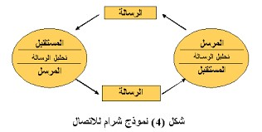
ثالثا: نموذج ولبور شرام Schramm:
في سنة 1954 عرض شرام عدة نماذج للاتصال أولها كان تطويراً لنموذج شانون و ويفر, و في الثاني قدم مفهوم الخبرة المشتركة باعتبارها أساسية في عملية الاتصال , و في الثالثfeedback
والاتصال الدائري في اتجاهين فالاتصال عند شرام Schramm مجهود هادف يرمى إلى توفير أرضية مشتركة بين المصدر والمستقبل .

Slide 10
رابعا: نموذج كاتز و لا زار سفلد Katz and Lazarefeld:
في عام 1955م قدم عالما العلوم السياسية "الياهو كاتز" و"بول لازارسلفد" مفهومها عن تدفق الاتصال على مرحلتين في كتابهما "التأثير الشخصي.
وقد بينا النموذج على بحث سابق وجد فيه أن المعلومات المقدمة من الوسائل الجماهيرية لاتصل كما ينبغي، و لا يكون لها أثر على المستقبلين كما تزعم وجهات النظر السابقة عن الاتصال.
و قد أوضح بحثهما أن الرسائل السياسية المذاعة و المطبوعة تبدو ذات تأثير ثانوي ضئيل على قرار الناخبين في عملية التصويت.

Slide 11
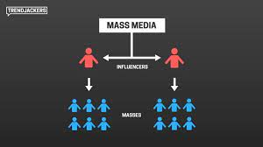

Slide 12
خامسا: نموذج وستلي وماكلين Westly and Maclean:
طور "برس وستلى westly" و مالكولم ماكلين Maclean" وصفاً لعملية الاتصال، و اختلف نموذجها عن الطرق المألوفة السابقة، وذلك بأن اقتراحا أن الاتصال لا يبدأ بمصدر بل بمجموعة من الإشارات أو الرسائل المحتملة.
و قد اعتبر نموذج "وستلى ماكلين أكثر تعقيداً من النماذج السابقة، و أدت مكوناته الكثيرة من الخطوط والأسهم إلى النظرة الجديدة إلى الاتصال الذي توسع في طرق رئيسة عديدة وقد أوضح "وستلى- ماكلين" ضمنياً أن الرسائل ليست كلها مهمة لعملية الاتصال، و لا أنها قد أرسلت عن قصد أو أنها ناتجة عن نشاط إنساني.
ففي مفهومها أن الحريق، و العطس، و حادث المرور، أو الدمعة، أو ملابس الشخص، أو حتى الصمت كلها تعد رسائل مهمة للأشخاص الذين لهم علاقة بها.

Slide 13
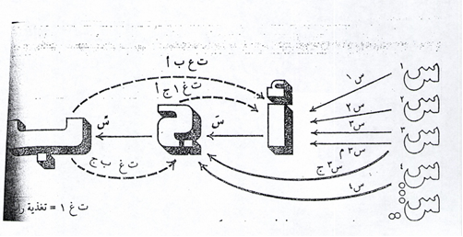

Slide 14
سادسا: نموذج بيرلو
في الستينيات تطور عدد من نماذج عملية الاتصال اعتماداً على أعمال العلماء السابقين. و أكثر ما يذكر في هذا الصدد هو كتاب "ديفد بيرلو" (عملية الاتصال) الذي ألفه عام 1960.
و يبدو الكاتب متأثراً بوجهة نظر "أرسطو" عن الاتصال و يشمل العناصر التقليدية: المصدر و الرسالة و القناة و المستقبل.
و ركز "بيرلو" في شرحه للنموذج على أن الاتصال عملية متسلسلة، و أن المعاني موجودة في الناس و ليس في الكلمات أي أن تفسير الرسالة بشكل رئيس يعتمد على المرسل و المستقبل و ما تعنيه الكلمات لهما أكثر من اعتمادها على عناصر الرسالة نفسها.
إن إطار "بيرلو" بتأكيده على أهمية المعنى المرتبط و الملازم للرسالة من قبل المصدر والمستقبل، يكون قد دعم و عزز التحول الذي يبعد عن نظريات الاتصال التي تؤكد على بث المعلومات إلى وجهات النظر التي تركز على تفسير المعلومات.

Slide 15
